Slide 1
TOPPERS/ASPカーネルのトレースログの
標準形式トレースログへの変換ルール例
最終更新日 : 2012/02/22
名古屋大学

Slide 2
はじめに
本ドキュメントは，標準形式トレースログへの変換ルールについて，TOPPERS/ASPカーネルのトレースログの変換ルールの一つの例を用いて説明したものである．

Slide 3
目次
標準形式変換ルールとは？
ファイル構成
標準形式変換ルールの作成法
出力させたいリソースを決める．
/resourceHeader/asp.reshに，リソースタイプの定義をする．
/convertRules/asp.cnvに，標準形式変換ルールを書く．
置換マクロ
tlv.tfに各リソースのtemplateを記述をする．
tlv.tfの文法/実例
TLVで，変換された標準形式ログを確認する．

Slide 4
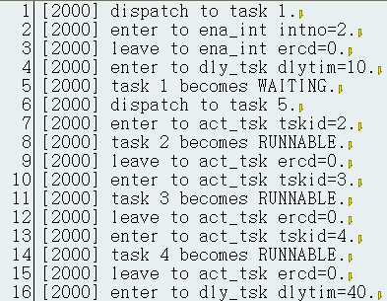
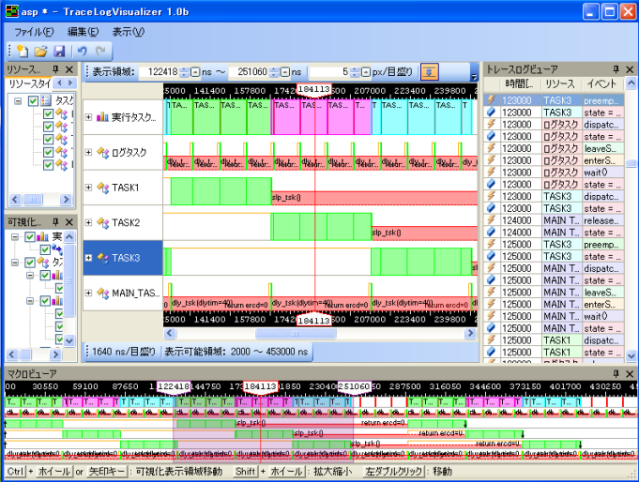
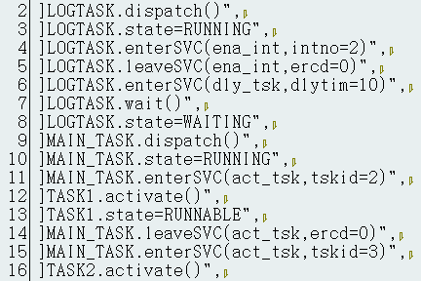
標準形式変換ルールとは？
OSが出力した様々のトレースログを，TLVが可視化のために，認識できるような形式にする規則．
今回は，標準形式変換について説明
標準形式変換
可視化変換ルール

Slide 5
ファイル構成
TLVの関連ファイル
convertRules > asp.cnv, fmp.cnv
resourceHeaders > asp.resh, fmp.resh
visualizeRules > asp_rules.viz, asp_shapes.viz,
fmp_rules.viz, fmp_shapes.viz,
toppers_rules.viz, toppers_shapes.viz
ASP内の関連ファイル
  asp/kernel/kernel.tf
  asp/arch/logtrace/tlv.tf
  アプリケーションのkernel.res

Slide 6
ASP標準形式変換ルールの作成法
今回はすでに記述されている周期ハンドラの追加方法を例にして説明する．
作成順
  出力させたいリソースを決める．
  周期ハンドラのリソースヘッダを作成．
  周期ハンドラの標準形式変換ルールの作成．
  tlv.tfに周期ハンドラのリソースtemplateを記述をする．
  TLVで，変換された標準形式ログを確認する．

Slide 7
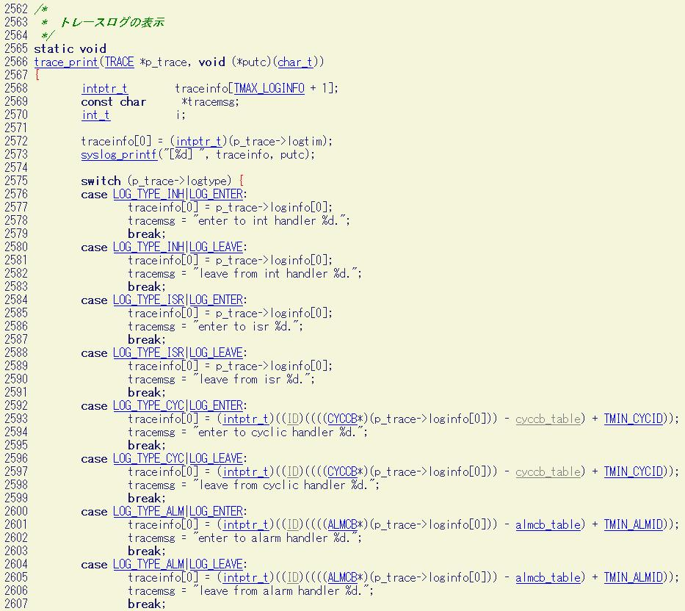
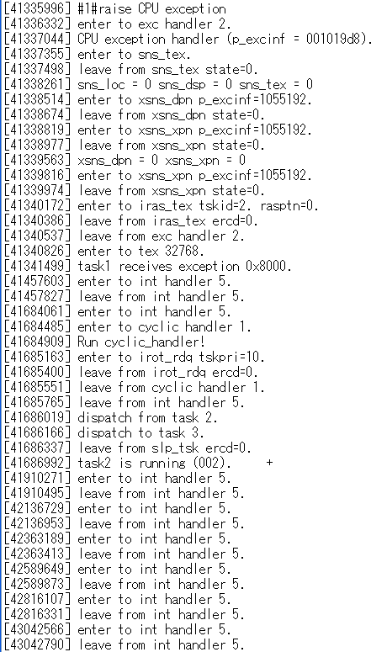
1.出力させたいリソースを決める．
アプリケーションの
xxx.logファイル
asp/arch/logtrace/trace_dump.c

Slide 8
2.周期ハンドラのリソースヘッダを作成する．
/resourceHeader/asp.reshにリソースタイプの定義をする．
“CyclicHandler":{
“DisplayName” :“周期ハンドラ",
"Attributes" :{
“state":{ "VariableType":“String",
"DisplayName" :“状態“, "AllocationType":“Dynamic",
"CanGrouping" :false
},
“id":{
"VariableType":"Number", "DisplayName":“ID",
"AllocationType":“Static", "CanGrouping":false
}
}
“Behaviors” :{/*省略*/}
}
リソースタイプの定義
“リソースタイプ名”：｛
“DisplayName”:表示名
“Attributes”:属性
“Behaviors”:振舞い
}

Slide 9
3.周期ハンドラの標準形式変換ルールの作成
  /convertRules/asp.cnvに，標準形式変換ルールを書く．
[time] enter to cyclic handler x.
“\[(?<time>\d+)\] enter to cyclic handler (?<id>[^\.]+)”
“ [${time}]$RES_NAME{CyclicHandler(id==${id})}.enter()”を
標準形式ログとして出力する．
“[${time}]CurrentContext.name=$RES_NAME{CyclicHandler(id==${id})}”の解説は省略する．
正規表現式に直す．
トレースログがこの正規表現に一致する時

Slide 10
3.周期ハンドラの標準形式変換ルールの作成
置換マクロ
$EXIST{リソース} 該当するリソースが存在したら，`true`を，存在しなかったら`false`をリターン．
$ATTR{属性} 該当する属性に置き換えられる．
$RES_COLOR{リソース} xxx.resで定義している，各リソースの色に置き変えられる．
$RES_NAME{リソース} リソース名に置き換えられる．

Slide 11
4.tlv.tfに周期ハンドラのリソースtemplateを記述
リソースファイルを生成するTFファイルを作成．
今回は‘CyclicHandler’リソースの追加法を説明しながら，tlv.tfの文法を簡単に説明する．

Slide 12
4.tlv.tfに周期ハンドラのリソースtemplateを記述
asp/arch/logtrace/tlv.tf
改行の出力
$NL$
$JOINEACH cycid CYC.ID_LIST ",\n"$
$TAB$$TAB$"$cycid$":{$NL$
$TAB$$TAB$$TAB$"Type"
:"CyclicHandler",$NL$
$TAB$$TAB$$TAB$"Attributes"
:$NL$
$TAB$$TAB$$TAB${$NL$
$TAB$$TAB$$TAB$$TAB$"id"
:$+cycid$,$NL$
$TAB$$TAB$$TAB$$TAB$"state"
:"Dormant"$NL$
$TAB$$TAB$$TAB$}$NL$
$TAB$$TAB$}
$END$
$で始まり$で終わる:マクロ命令
$空白 で始まる :コメント
何もなし :そのまま出力
TABの出力
繰り返し構文
$JOINEACH <変数> <順序付きリスト>”区切り文字”$
<繰り返し記述>
$END$
VALUEの値
すべてのオブジェクトにあるパラメータ
オブジェクト名.ID_LIST
:割り当てられたID
stateの初期状態

Slide 13
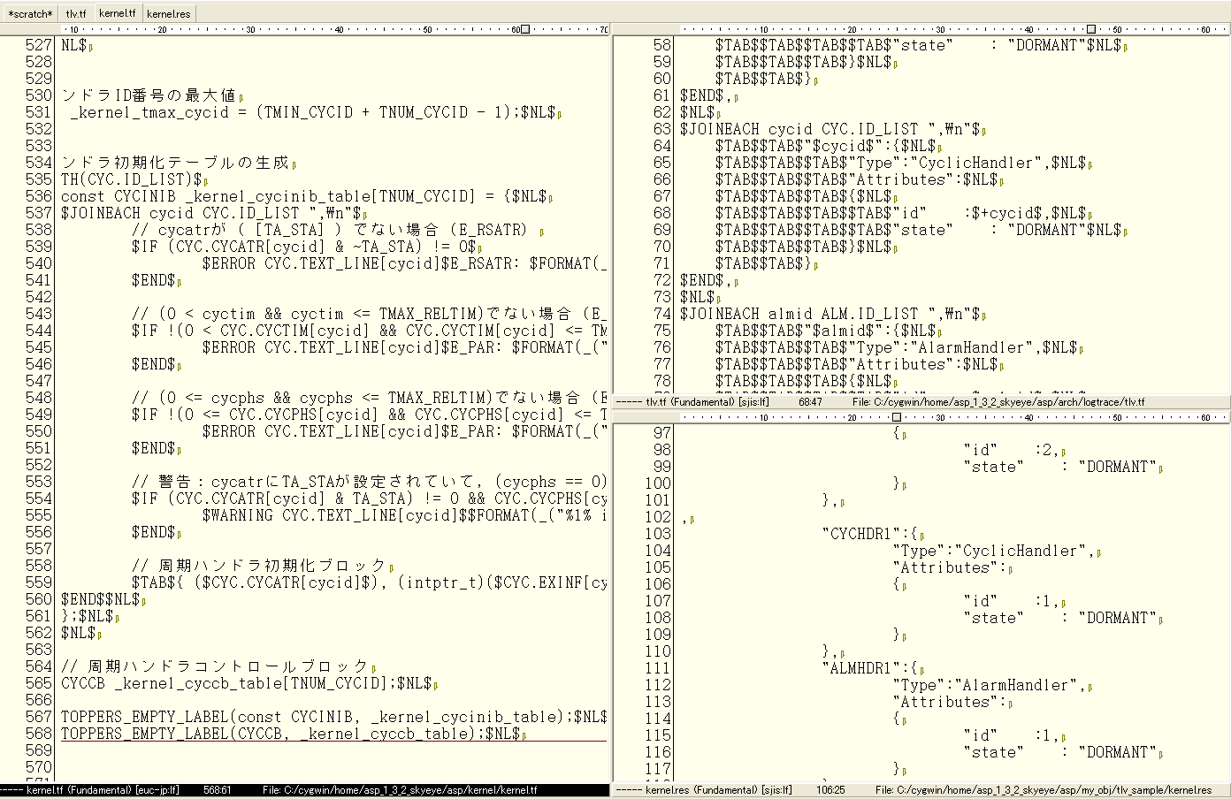
4.tlv.tfに周期ハンドラのリソースtemplateを記述．
コンパイルすると，kernel.resが生成される．

Slide 14
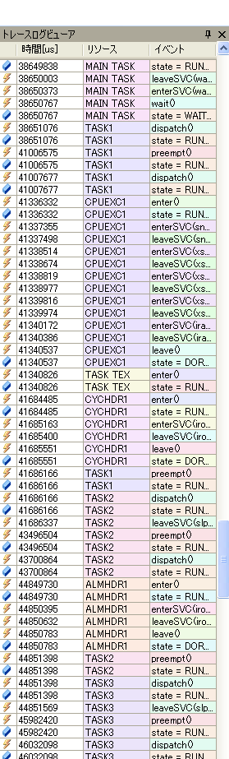
5.TLVで変換された標準形式ログを確認する
変換に成功すると，交通形式ログがファイル化され，このように出力される．

